Slide 1
グシャの世界史探究授業 イスラーム教②
アラブ（イスラーム教徒）
の大征服
アラブ人たちの征服活動はなぜ成功したのか？

Slide 2
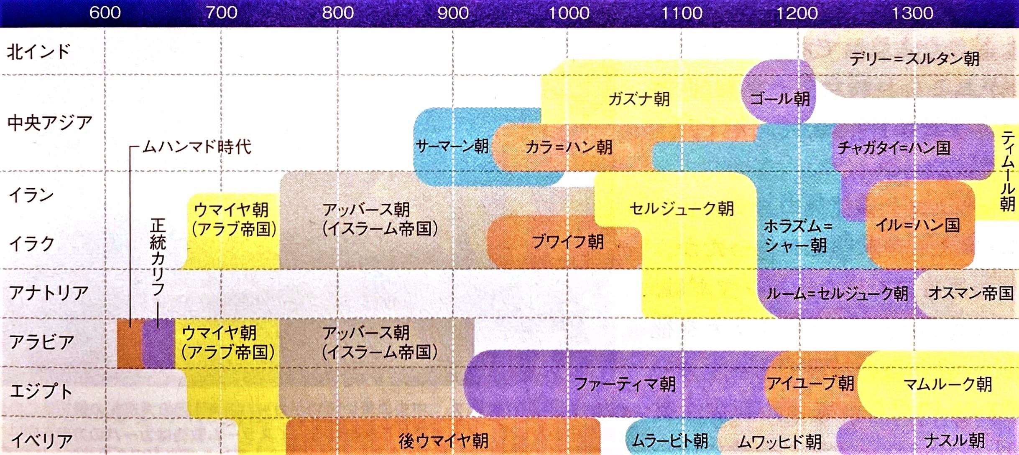
ここ
資料：『詳説世界史研究』山川出版社

Slide 3
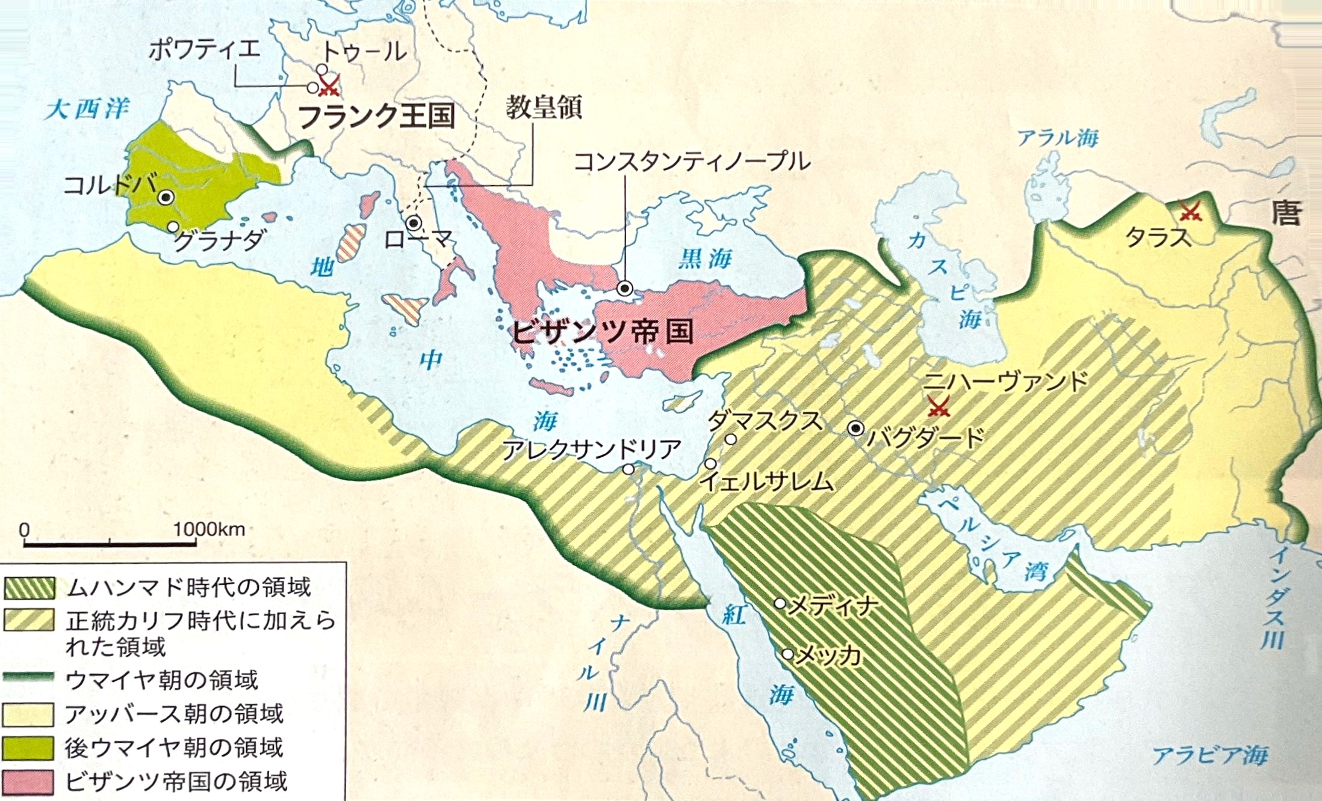
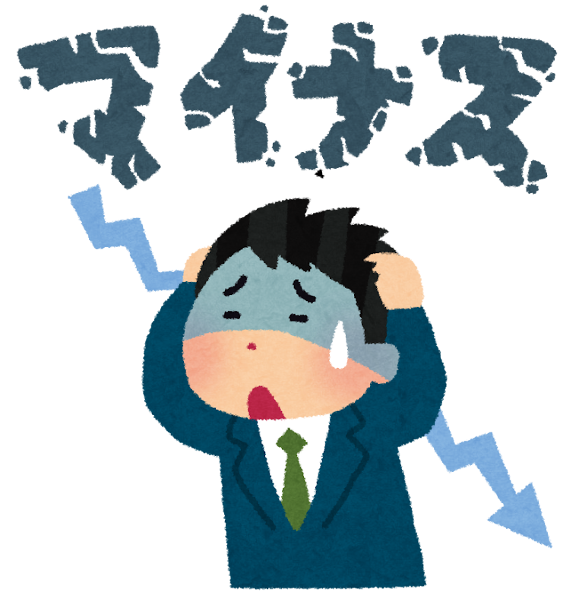
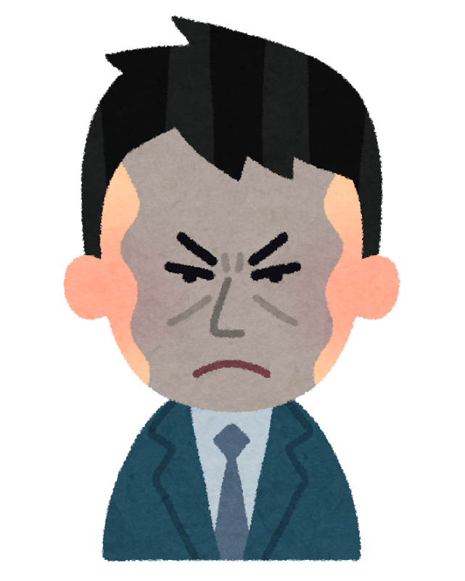
資料：『詳説世界史探究』山川出版社
ムハンマド死亡
求心力の衰退
・一部のアラブ人部族が
ウンマから離脱
・隣国から警戒される
半島統一
イスラーム教のピンチ
ムハンマド時代

Slide 4
ムハンマドの後継として…
カリフ
：「神の預言者の代理人」の意味
正統カリフ
①アブー＝バクル（在位632～634）
②ウマル（在位634～在位644）
③ウスマーン（在位644～656）
④アリー（在位656～661）
← イスラーム教徒により選出

Slide 5
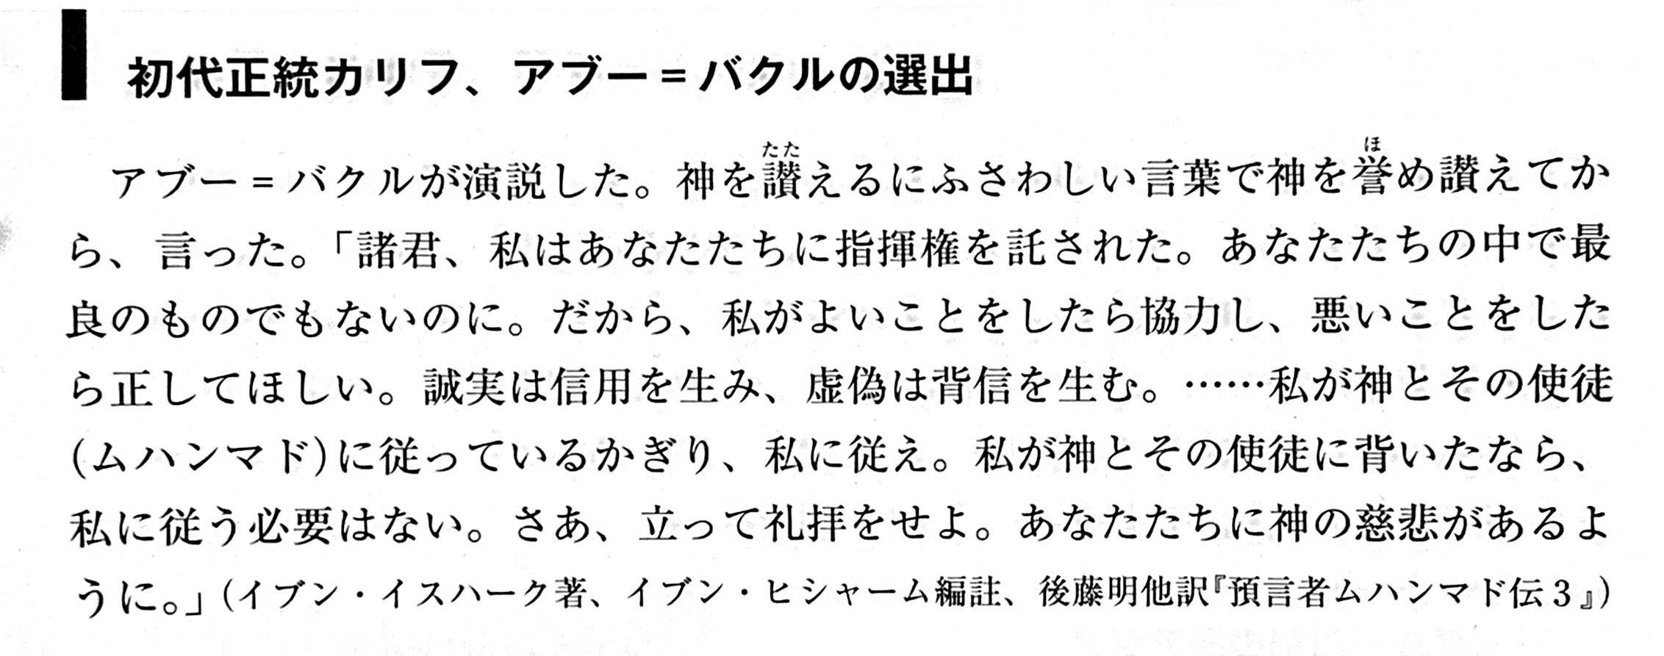

Slide 6
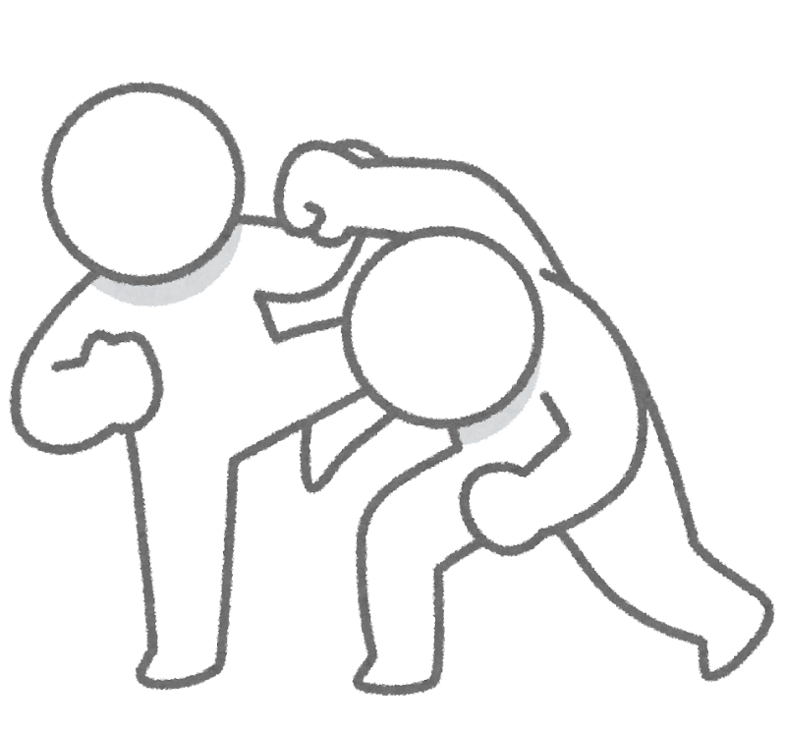
正統カリフはアラブ人を再統一するが…
殉教すれば
天国へ行ける
カリフの地位やウンマの統治
で抗争が頻発
※ジハード（聖戦）
：異教徒との戦い
アラビア半島外へ
対外遠征
アラブ人の関心を外に向けるんだ！
カリフ

Slide 7
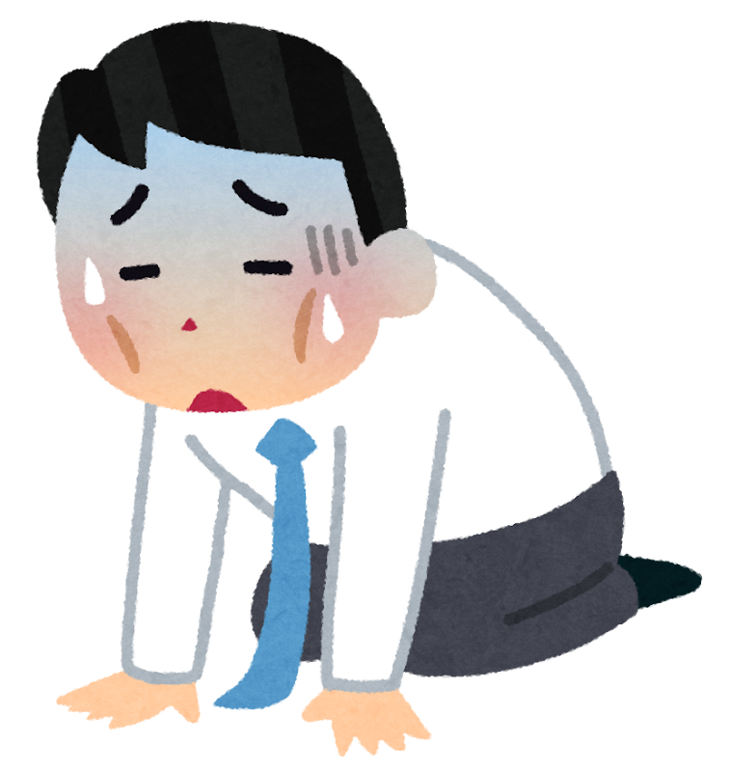
アラブ人の征服活動
：ジハード（聖戦）
東方：ササン朝征服、イラク・イランを獲得
西方：ビザンツ帝国からシリア・エジプトを獲得
資料：『詳説世界史探究』山川出版社
【遠征成功の要因】
・信仰の力
・周辺地域が疲弊
・戦利品の魅力

Slide 8
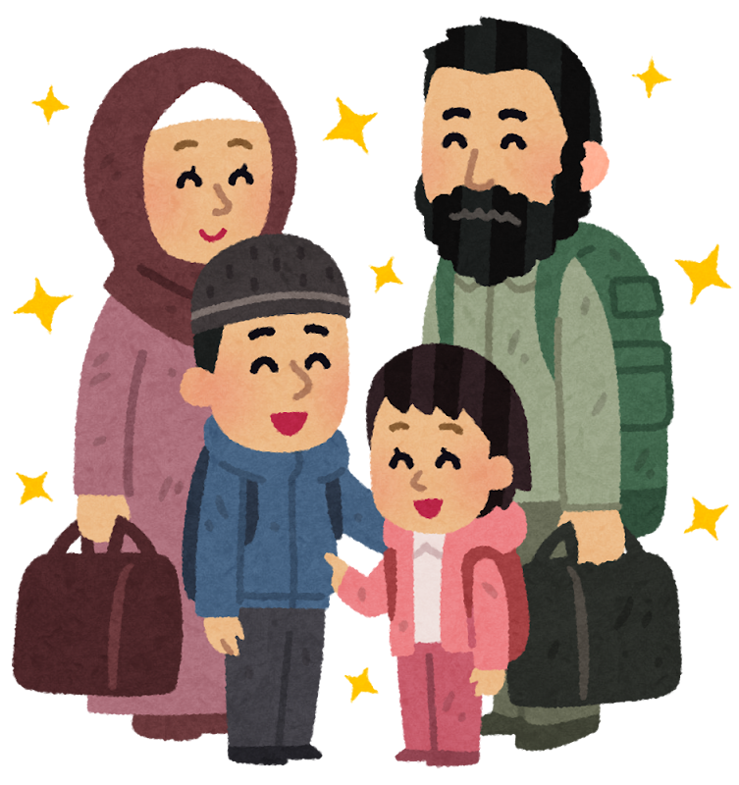
ミスル（軍営都市）
ミスル
（軍営都市）
・戦力的要地
兵士の家族ごと移住
・異教徒の支配
・経済の中心地
資料：『詳説世界史探究』山川出版社

Slide 9
アラブ人たちの征服活動はなぜ成功したのか？
カリフ（継承者）
・カリフ（後継者）… 信徒から選出された最高指導者
・正統カリフ：①アブー＝バクル ②ウマル ③ウスマーン
④アリー
正統カリフの対外遠征
・内部抗争から外に関心を向けるために半島外遠征
ササン朝を征服、イラク・イランを獲得
ビザンツ帝国からシリア・エジプトを獲得
ミスル（軍営都市）
・征服地に建設した軍営都市、戦略、経済的中心地として発展

